Slide 1




Faça seu próprio video-game arcade com Raspberry-Pi
Rodrigo D. Malara
Gourmex/Delivoro

Slide 2

Introdução
Rodrigo D. Malara
  http://www.linkedin.com/in/rodrigomalara
  Linux User ID 137855 – desde setembro de 1997
  Engenharia de Computação – DC/UFSCar (2000)
  Mestrado em Sistemas Distribuídos – IFSC/USP (2005)
  Certificações Oracle OCJP, OCWCD, OCBCD, OCEA (step 1)
  Coordenador dos Cursos de Computação da UNIARA desde 2004
  Docente de disciplinas relacionadas a Computação desde 2003.
  Arquiteto e sócio da Agnitia Soluções por 3 anos
  Engenheiro de Sistemas - Nortel Networks por 4 anos
  Software Specialist Senior na HP por 6 anos
  Sócio-Diretor da Gourmex/Delivoro a 5 anos
  www.gourmex.com / www.delivoro.com.br / www.gmxcheckout.com.br

Slide 3
Objetivos
Conceitos sobre o Raspberry PI
Informações sobre o Raspbian

Slide 4
O que é o Raspberry PI ?
  “O Raspberry Pi é um computadore de baixo custo do tamanho de um cartão de crédito que se conecta a um monitor/TV, teclado e mouse. Permite que pessoas de todas as idades explorem a Computação e aprendam a programar em linguagens como Scratch e Python. É capaz de fazer It’s capable of doing everything tudo o que você espera de um desktop, como navegar na internet, executar jogos, exibir vídeos em alta qualidade, processamento de textos, planilhas, etc..”
  https://www.raspberrypi.org/help/what-is-a-raspberry-pi/

Slide 5
O que é o Raspberry PI ?
  “O que é mais interessante, o Raspberry Pi tem a capacidade de interagir com o mundo externo e tem sido utilizado em uma vasta gama de produtos digitais, desde dispositivos musicais a estações climáticas com cameras infra-vermelhas. Nós gostariamos de ver o Raspberry Pi sendo utilizado por todo o mundo para se aprender e entender como computadores funcionam.”
  https://www.raspberrypi.org/help/what-is-a-raspberry-pi/

Slide 6
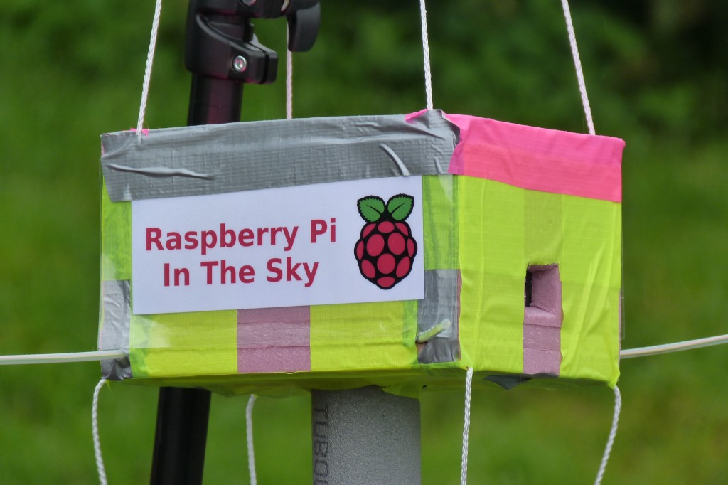
Projetos que usam o Raspberry PI
  Balão meteorológico
  http://www.daveakerman.com/?p=592

Slide 7
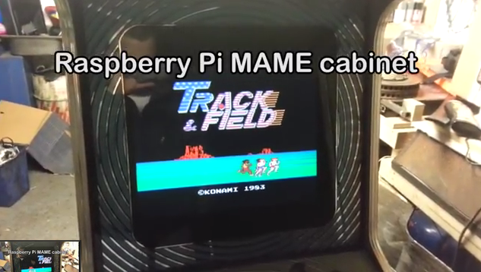
Projetos que usam o Raspberry PI
  Fliperama
  https://www.youtube.com/watch?v=KXOruCKBE4U

Slide 8
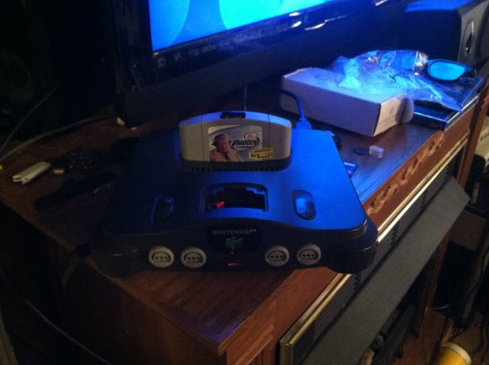
Projetos que usam o Raspberry PI
  Nintendo 64
  https://www.youtube.com/watch?v=JGJBsrKYG-k

Slide 9
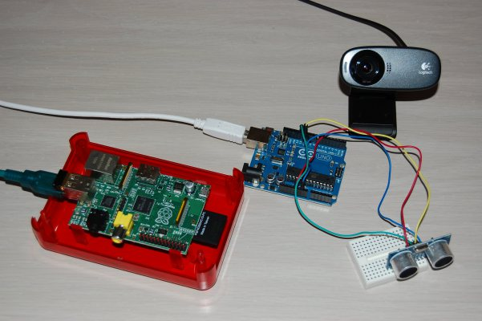
Projetos que usam o Raspberry PI
  Segurança e Automação Residencial
  https://speakerdeck.com/pyconslides/whos-there-home-automation-with-arduino-and-raspberrypi-by-rupa-dachere

Slide 10
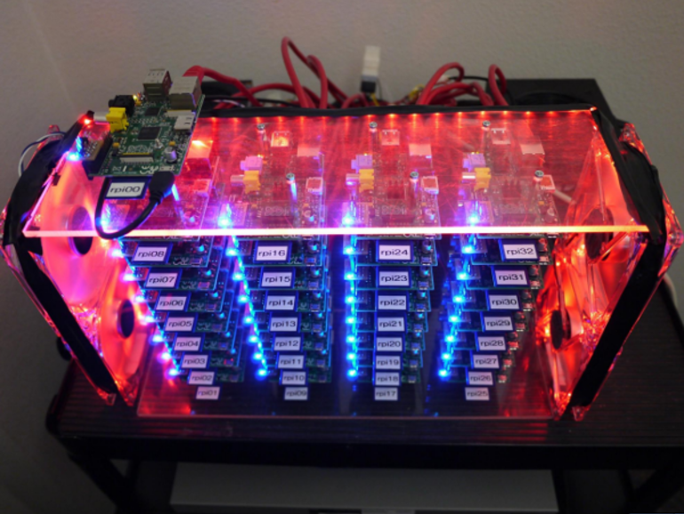
Projetos que usam o Raspberry PI
  Cluster de 40 nós
  https://www.youtube.com/watch?v=ipNDRFahG_0

Slide 11
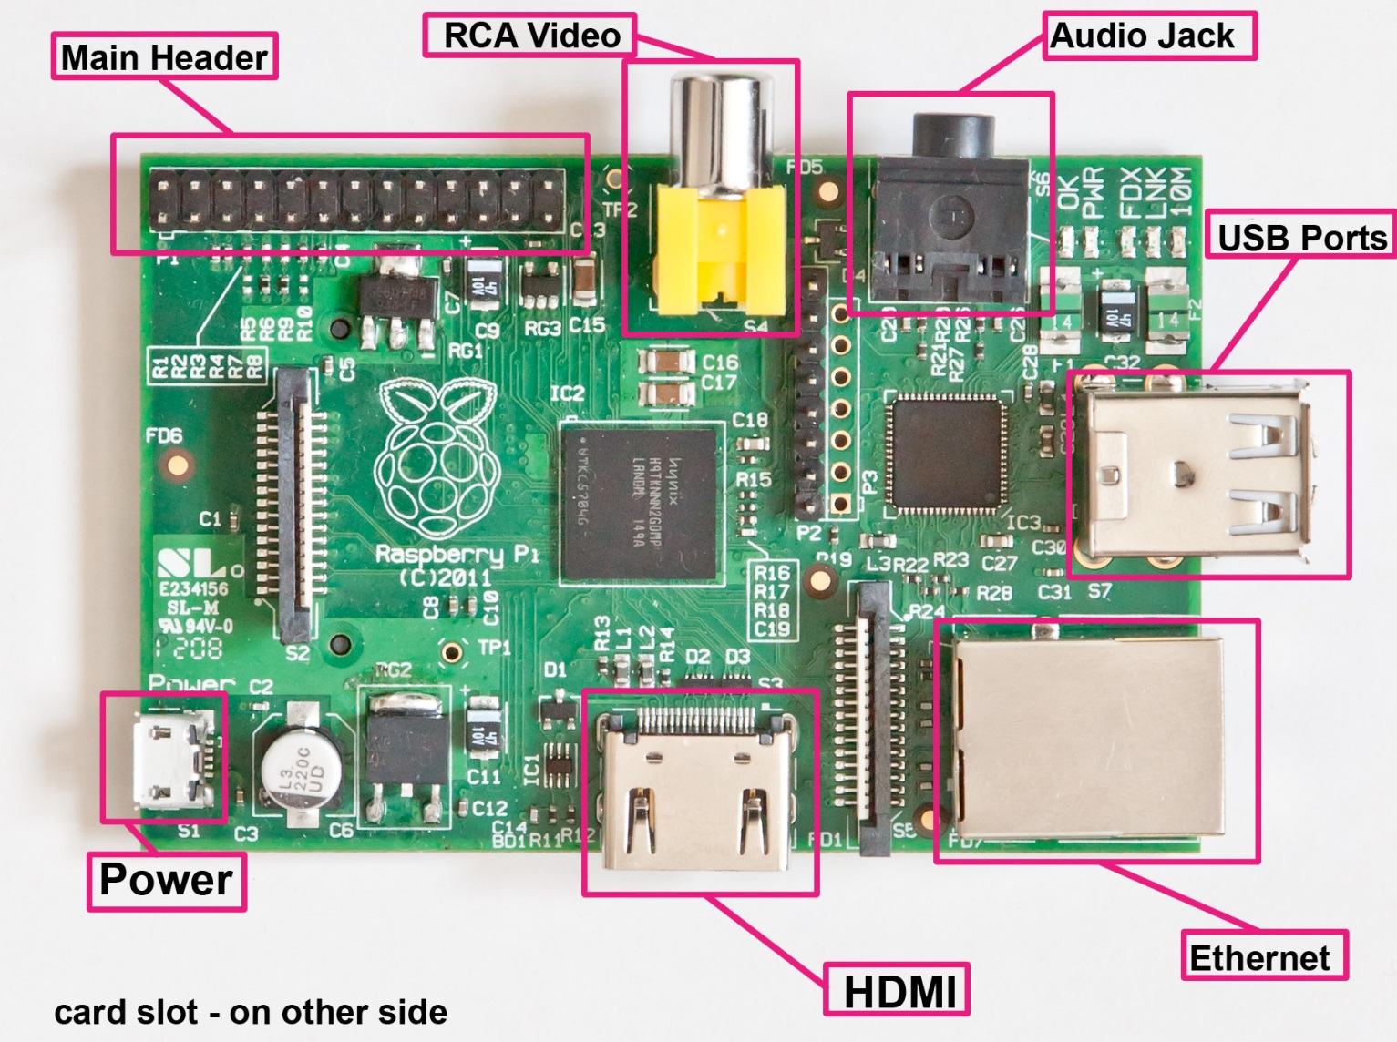
Componentes do Raspberry PI
  Raspberry PI – Modelo B

Slide 12
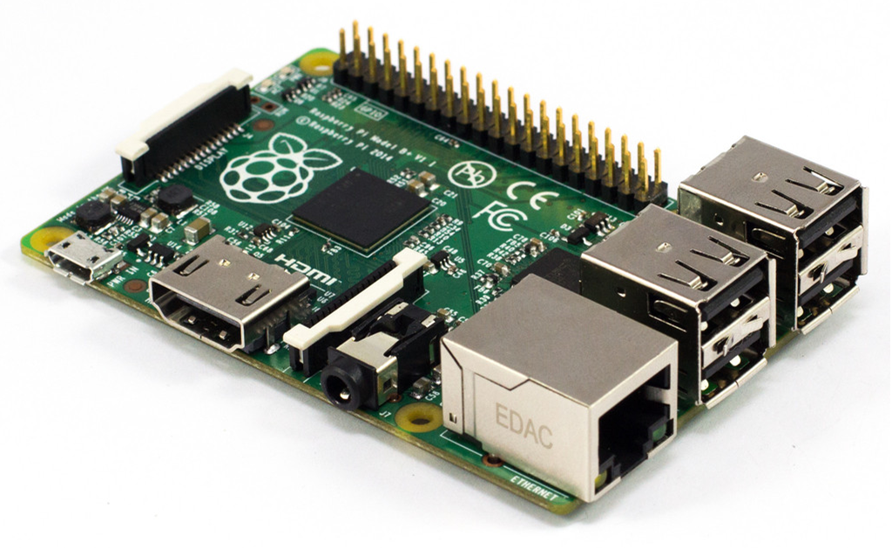
Componentes do Raspberry PI
  Raspberry PI – Modelo B+

Slide 13
Configuração do Raspberry PI – Model B
  Processador ARM Broadcom SoC 700 MHz
  512MB RAM
  2 portas USB
  Saída HDMI Full HD
  Saída de audio estéreo
  Conexão de rede padrão Ethernet
  Saída Video RCA

Slide 14
RetroPIE
  Customização do Raspbian, distribuição Linux baseada em Debian previamente configurada para emular o Super Nintendo
  É possível emular outros consoles também como
    Atari
    Mega Drive
    MAME (Fliperamas / ARCADE)
    Nintendo 8 bits
    Nintendo 64 bits
    Jogos em MS-DOS usando DOS Box

Slide 15
Instalando o RetroPIE
  Faça o download do Win32 Disk Imager
  http://sourceforge.net/projects/win32diskimager/
  Baixe a imagem do RetroPIE http://blog.petrockblock.com/retropie/retropie-downloads/download-info/retropie-sd-card-image-for-rpi-version-1/
  Descompacte a imagem utilizando o 7-Zip
  Utilizae o Win32 Disk Imager para ‘queimar’ a imagem no cartão SD
  Coloque o SD Card no Raspberry PI e inicialize o mesmo
  Vai aparecer a interface do Retropie. Tecle F4.

Slide 16
Instalando o RetroPIE
  Faça o download do Win32 Disk Imager
  http://sourceforge.net/projects/win32diskimager/
  Baixe a imagem do RetroPIE http://blog.petrockblock.com/retropie/retropie-downloads/download-info/retropie-sd-card-image-for-rpi-version-1/
  Descompacte a imagem utilizando o 7-Zip
  Utilizae o Win32 Disk Imager para ‘queimar’ a imagem no cartão SD
  Coloque o SD Card no Raspberry PI e inicialize o mesmo
  Vai aparecer a interface do Retropie. Tecle F4.

Slide 17
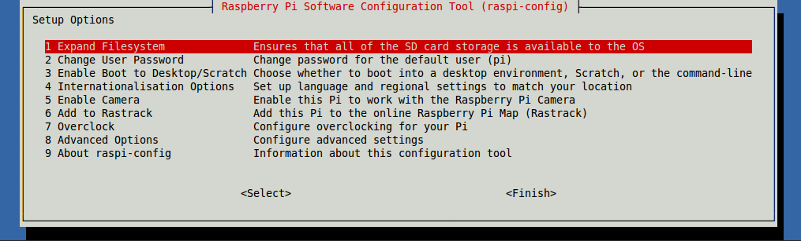
Instalando o RetroPIE
  Digite sudo raspi-config
  Vai aparecer a tela abaixo. Selecione Expand Filesystem
  Aguarde alguns segundos, siga os prompts e reinicie o Raspberry PI

Slide 18
Instalando o RetroPIE
  Ao finalizar o reboot, tecle F4 e vá para o modo texto
  Insira o pendrive com as ROMs
  Digite sudo dmesg e veja no final se apareceu algo mencionando sda1
  Verifique se os dados do pendrive estao disponíveis teclando ls –la /media/usb0
  Copie os dados da pasta ROMs do pendrive para o diretório /home/pi/Retropie/roms/snes teclando: cp /media/usb0/ROMS/* /home/pi/RetroPie/roms/snes
  Aguarde alguns segundos, siga os prompts e reinicie o Raspberry PI

Slide 19
Instalando o RetroPIE
  Conecte o controle
  Execute o comando sudo ./RetroPie-Setup/retropie_setup.sh para configurar o joystick
  Siga os prompts. Lembre-se que o Analog Left é o que importa.
  Quando voltar ao shell, digite emulationstation
  Segure o botão do controle para configurar o controle para navegar no emulationStation.
    Não funciona para os jogos.
  Acessar Super Nintendo e escolha um jogo
  Boa diversão !

Slide 20
Instalando o RetroPIE
  Problemas com o Audio ?
  Redirecionando o audio para a saída estéreo
    amixer cset numid=3 1
  Redirecionando o áudio para a saída HDMI
    amixer cset numid=3 2
  Configuração de Audio retirado de http://lofi-gaming.org.uk/blog/2014/04/03/switching-audio-output-between-jack-and-hdmi-on-retropie/
  Esse treinamento foi baseado no tutorial https://medium.com/brasil/como-montar-um-videogame-retro-com-um-raspberry-pi-e-controles-do-xbox-360-b5b92fa61465

Slide 21
Perguntas ?
Apresentação por Rodrigo Malara
rodrigo@delivoro.com.br
Araraquara, Brazil

